Slide 1


한국고용정보원
R 프로그래밍 기초
한국고용정보원
민종열 대리

Slide 2





PROFILE
민종열 대리
Copyright 2021. keis all rights reserved.
동국대학교 통계학과 졸업
한국고용정보원 빅데이터분석TF팀 재직 중
빅데이터 기획 및 분석 업무 담당
원내 빅데이터 분석 프로젝트 진행

Slide 3

CONTENTS
Copyright 2021. keis all rights reserved.
Chapter
Ⅰ
빅데이터 분석 절차
Chapter
Ⅱ
R 자료 형태 및 객체
Chapter
Ⅲ
R 조건문, 반복문
Chapter
Ⅳ
R 데이터 가공 및 시각화

Slide 4
Ⅰ
Chapter
Copyright 2021. keis all rights reserved.
빅데이터 분석 절차
내용을 입력해주세요

Slide 5

01
이론 : 확증적 데이터 분석(CDA)
1
2
3
4
Copyright 2021. keis all rights reserved.
가설 설정
데이터 수집
통계 분석
가설 검증
엄마가 키가 크면 딸이 키가 크다
엄마와 딸의 키 데이터
회귀분석, 상관관계
O / X
도로의 CCTV가 많으면 범죄예방 효과가 있다
도로 데이터, CCTV 데이터
상관관계, CCTV설치 전후 범죄발생율
O / X
퇴직금 화면을 많이 보는 사람이 퇴직할 확률이 높다
퇴직금 화면 조회 이력, 회사 임직원 정보
회귀분석, 상관관계
O / X
매장에 머무르는 시간이 높을 수록 매출이 높다.
매정 체류 시간, 매출 데이터
통계적 분석 기법
O / X

Slide 6

01
이론 : 탐색적 데이터 분석(EDA)
1
2
3
4
ㅣ
Copyright 2021. keis all rights reserved.
데이터 수집
시각화/탐색
패턴 도출
인사이트 발견
소비 데이터
소비 대시보드
장바구니 분석
남자들이 기저귀를 사러와서 맥주를 사는구나
생존 데이터
생존 대시보드
생존 분석
어떤 음식을 먹는 사람이 암에 덜걸린다
매출 데이터
매출 대시보드
상권 분석
돈까스 집은 대학 주변에서만 잘되는구나
인사 데이터
인사 대시보드
직무 분석
어떤 성격을 가진 사람이 해당 직무를 잘 수행한다

Slide 7

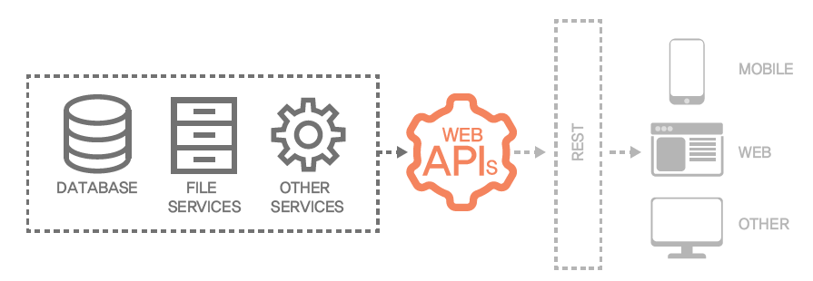



01
실제 빅데이터 분석 업무 절차
1
2
3
4
5
Copyright 2021. keis all rights reserved.
문제
정의
데이터
전처리
시각화 및
탐색
데이터
수집
데이터
모델링

Slide 8
01
실제 : 빅데이터 분석 업무 절차
빅데이터 분석 과정
1
문제 정의
분석 대상의 이해 (고매출 매장)
객관적이고 구체적으로 분석 대상 정의 (고매출 매장의 특징)
Copyright 2021. keis all rights reserved.
2
데이터 수집
필요한 데이터 요건 정의 (사람, 매장의 매출 데이터가 필요)
데이터 소재 파악 및 확보 (어떤 팀에서 데이터를 가지고 있나?)
3
데이터 전처리
오류 사항 점검 및 조치 (데이터를 보니까 이상한게 있네?)
데이터 구조 및 특성 변경 (모델링을 하기 위해서는 구조와 특성을 좀 바꿔야 겠다)
데이터 분석
전과정
4
데이터 모델링
다양한 알고리즘 구축 (다양한 알고리즘을 돌려보자)
평가 및 선정 (그 중에 1번 알고리즘이 제일 좋네)
5
시각화 및 탐색
결과 해석 (고매출 매장은 이런 손님이 많구나)
시각화 (사장님 고매출 매장은 이런 손님이 많아요)

Slide 9
Ⅱ
Chapter
Copyright 2021. keis all rights reserved.
R 자료 형태 및 객체
내용을 입력해주세요

Slide 10
02
코딩에 들어가기에 앞서!
코딩에 들어가기에 앞서!
Copyright 2021. keis all rights reserved.
1
겁먹지 말기
이론 수업을 듣고 실습
2
코딩은 어려운 것이 아니다!
실습용 문제를 준비했습니다.
3
엑셀로 대입해서 생각하기
프로그램이랑 카톡하듯
4
엑셀은 다들 잘 알잖아요
코드의 내용을 이해해야 해요

Slide 11
02
R 자료형태 및 객체
1
2
3
4
Copyright 2021. keis all rights reserved.
Numeric(숫자)
Character(문자)
Logical(논리형)
Factor(요인)
정수(1,2,3)(num)
문자(apple, banana)(chr)
True/False(logi)
명목형(“F”,”M”) (fac)
실수(1.3,1.4)(int)
문장(apple is good)(chr)
숫자 1,0
순서형(“A”,”B”,”C”) (fac)
R 코드)
a = 1
a <- 1
R 코드)
a = ‘hello world’
a <- ‘hello world’
R 코드 )
a = True
a = T
R코드 )
a = factor(1)
a = factor(‘1’)
Q) a = ‘1’ 은 어떤 자료형태일까?

Slide 12
02
R 자료형태 및 객체
벡터(vector)
리스트(list)
1
3
벡터는 하나 이상의 원소로 이루어진 자료
벡터를 구성하는 원소는 유형이 동일
서로 다른 R 오브젝트들의 원소로 구성됨
lst = list(name=‘fred’,wife=‘mary’
Copyright 2021. keis all rights reserved.
R코드 )
a = c(1,2,3,4) # 숫자형
a = c(‘1’,’2’,’3’,’4’) # 문자형
a = c(factor(1), factor(2)) # factor형
a = c(T,F) # 논리형
R코드 )
lst = list(name=‘fred’,wife=‘mary’,childage = c(4,7,9)
R 자료형태 및 객체
행렬(matrix)
2
4
데이터프레임(DataFrame)
벡터에 차원이 추가된 것
2차원 데이터 구조
수학 행렬과 동일
엑셀과 동일한 형태
테이블 형태의 데이터 객체
컬럼은 서로 다른 속성을 가질 수 있음
변수(열) 길이는 모두 동일
R코드 )
a = matrix(c(1,2,3,4,5,6,7,8,9),nrow=3)
R코드 )
df = data.frame(name = ‘mjy’, age = 30, gender = factor(‘M’))

Slide 13
02
실습
<해당표를 데이터 프레임으로 만들어보자>
Number | Name | Graduate
1 | ‘A’ | True
2 | ‘B’ | False
3 | ‘C’ | True
4 | ‘D’ | False
5 | ‘E’ | True
6 | ‘F’ | False
7 | ‘G’ | True
8 | ‘H’ | False
9 | ‘I’ | True
10 | ‘J’ | False
Numeric | 내용 | 내용
1) Number, Name, Graduate를 각각의 Vector로 생성
2) Number를 5(nrow)X2(ncol)의 행렬로 표현
3) 3가지 Vector를 list 형태로 생성
4) 3가지 Vector를 DataFrame 형태로 생성
Copyright 2021. keis all rights reserved.

Slide 14
02
정답
1) Number, Name, Graduate를 각각의 Vector로 생성
Number = c(1,2,3,4,5,6,7,8,9,10)
Name = c(‘A’,’B’ ,’C’ ,’D’ ,’E’ ,’F’ ,’G’ ,’H’ ,’I’ ,’J’)
Graduate = c(T,F,T,F,T,F,T,F,T,F,T,F)
2) Number를 5(nrow)X2(ncol)의 행렬로 표현
Matrix(Number,nrow=5,ncol=2)
3) 3가지 Vector를 list 형태로 생성
lst = list(Number = Number, Name = Name, Graduate = Graduate)
4) 3가지 Vector를 DataFrame 형태로 생성
df = data.frame(Number = Number, Name = Name, Graduate = Graduate)
<해당표를 데이터 프레임으로 만들어보자>
Number | Name | Graduate
1 | ‘A’ | True
2 | ‘B’ | False
3 | ‘C’ | True
4 | ‘D’ | False
5 | ‘E’ | True
6 | ‘F’ | False
7 | ‘G’ | True
8 | ‘H’ | False
9 | ‘I’ | True
10 | ‘J’ | False
Numeric | Character | Logical
Copyright 2021. keis all rights reserved.

Slide 15


00
제목을 입력하세요
Copyright 2021. keis all rights reserved.

Slide 16
Ⅲ
Chapter
Copyright 2021. keis all rights reserved.
R 조건문, 반복문
내용을 입력해주세요

Slide 17
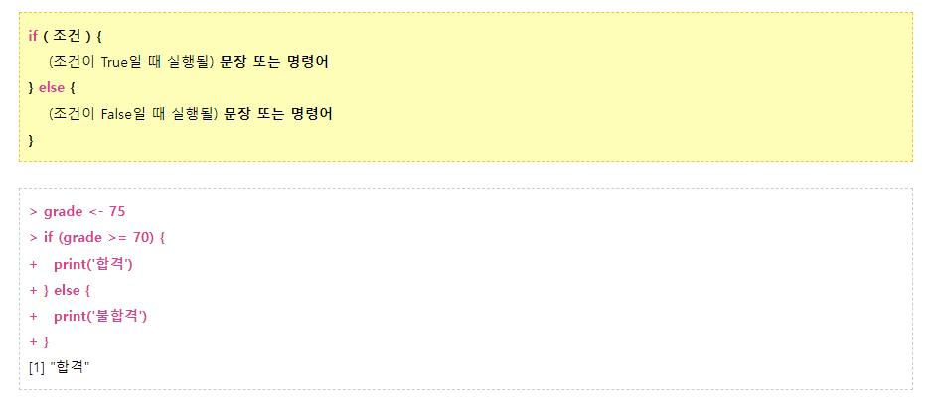
03
조건문
Copyright 2021. keis all rights reserved.
if
장점 : 문장 출력과 다른 명령어 수행을 할 수 있음
단점 : 벡터 연산이 불가능하고 한 건에 대해서만 검사가 가능

Slide 18
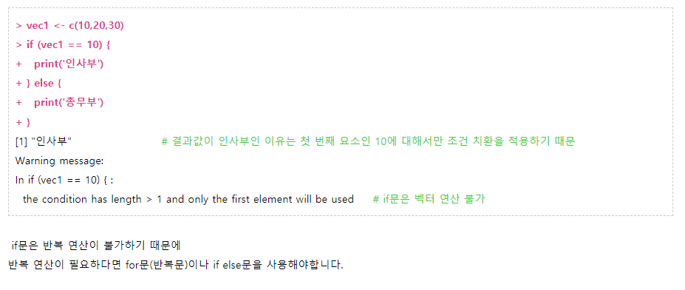
03
조건문
Copyright 2021. keis all rights reserved.
조건문
장점 : 문장 출력과 다른 명령어 수행을 할 수 있음
단점 : 벡터 연산이 불가능하고 한 건에 대해서만 검사가 가능

Slide 19
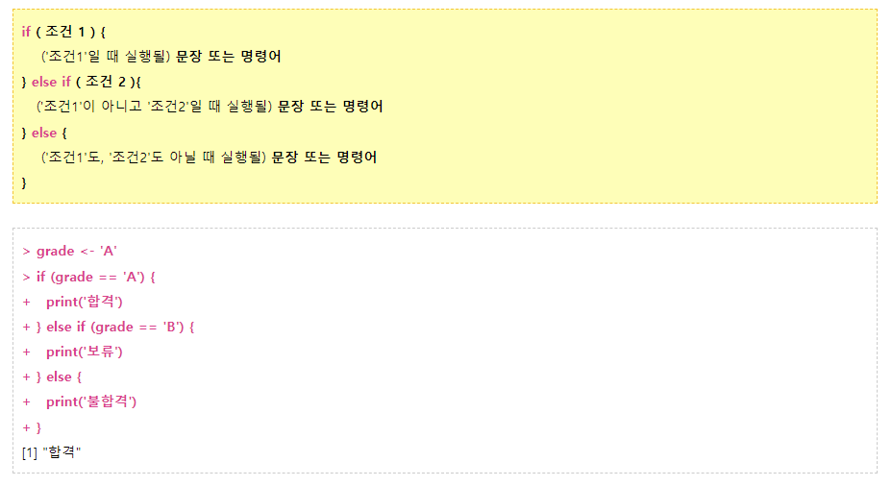
03
조건문
Copyright 2021. keis all rights reserved.
else if
장점 : 여러 조건에 대해서 검사 가능
단점 : 벡터 연산이 불가능하고 한 건에 대해서만 검사가 가능

Slide 20
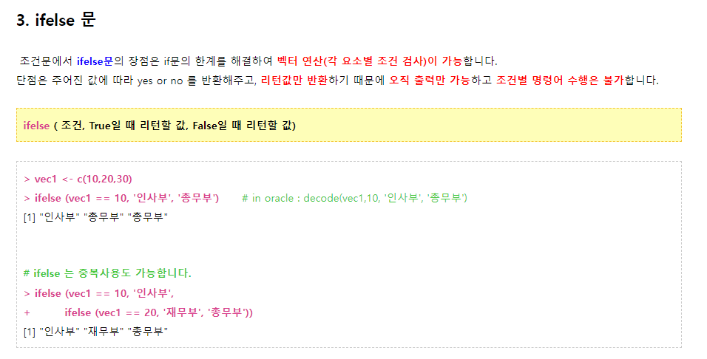
03
조건문
Copyright 2021. keis all rights reserved.
ifelse
장점 : 벡터 연산이 가능
단점 : 다양한 명령어 수행이 불가

Slide 21
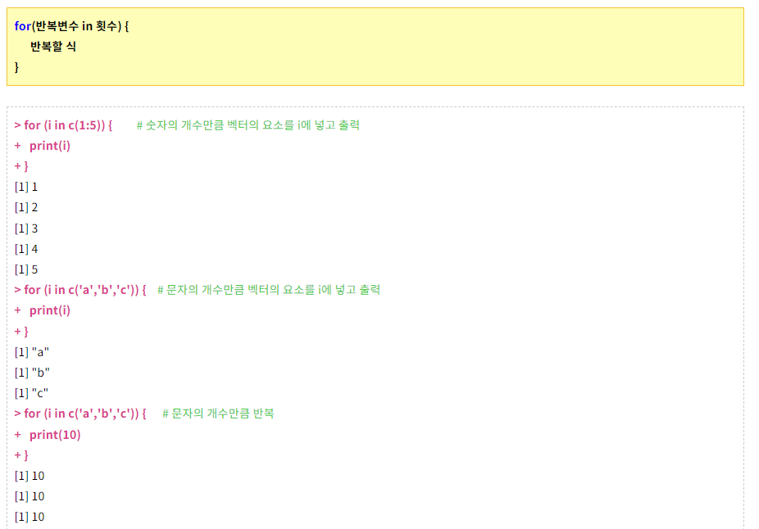
03
반복문
Copyright 2021. keis all rights reserved.
for
1) 1~5까지를 보여주는 반복문
2) ‘a’,’b’,’c’를 보여주는 반복문
3) vector 내의 수만큼 10을 보여주는 반복문

Slide 22
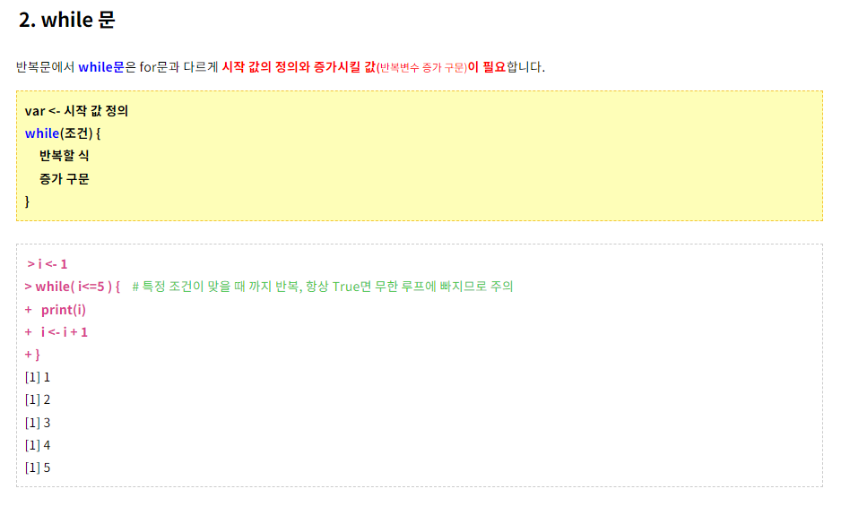
03
반복문
Copyright 2021. keis all rights reserved.
while
For문과 다르게 시작 값의 정의와 증가시킬 값의 구문이 필요하다.

Slide 23
03
실습
<활용 데이터>
Number
1
2
3
4
5
6
7
8
9
10
Numeric
Q1 ) a가 10인 객체를 생성하고 5이상이면 ‘높음’이라는 조건문을 생성하라
Q2 ) Number를 사용하여 5이상은 ‘높음’, 5미만은 ‘작음’ 이라는 단어의 vector를 생성하라 (hint : ifelse() 함수)
Q3 ) Number를 사용하여 1~10까지를 보여주는 for문을 생성하라
Q4 ) 1~5이하의 값만 보여주는 while문을 생성하라
보너스 문제 1 ) Number을 사용해서 순차적으로 5미만의 숫자는 ‘낮음’, 5이상의 숫자는 ‘높음’을 for, if문을 활용해 생성하라
보너스 문제 2 ) 5이하의 숫자 중에 3미만의 숫자는 ‘낮음’, 3이상의 숫자는 ‘높음’을 while, if문을 활용해 생성하라
Copyright 2021. keis all rights reserved.

Slide 24
03
실습
A1 )
a = 10
if (a>=5) {print('높음')}
A2 ) ifelse(Number>=5,'높음','낮음')
A3 ) for (i in Number) {print(i)}
A4 )
i = 1
while(i<=5) {
print(i)
i = i + 1}
<활용 데이터>
Number
1
2
3
4
5
6
7
8
9
10
Numeric
Copyright 2021. keis all rights reserved.

Slide 25
03
실습
보너스 문제 A1 )
for (i in Number) { if (i < 5) {print('낮음')} else {print('높음')}}
보너스 문제 A2 )
i = 1
while(i<=5) {
if (i >= 3) {print('높음')}
else {print('낮음')}
i = i + 1
}
<활용 데이터>
Number
1
2
3
4
5
6
7
8
9
10
Numeric
Copyright 2021. keis all rights reserved.

Slide 26
00
제목을 입력하세요
Copyright 2021. keis all rights reserved.

Slide 27
Ⅳ
Chapter
Copyright 2021. keis all rights reserved.
데이터 가공 및 시각화

Slide 28
04
사용 데이터프레임
컬럼 | 컬럼명 | 데이터타입
Salary | 임금 | Numeric
Age | 나이 | Numeric
Edu | 학력 | Numeric
Startsal | 시작임금 | Numeric
Jobtime | 근로월 | Numeric
Prevexp | 이전경력 | Numeric
Minority | 소수/다수 | Factor
Gender | 성별 | Factor
jobcat | 직업 | Factor
Employee data
Copyright 2021. keis all rights reserved.
데이터 다운로드
코드)
Install.packages(‘stima’)
library(stima)
data(employee)
str(employee) # 데이터 구조 확인
summary(employee) # 데이터 분포 확인

Slide 29
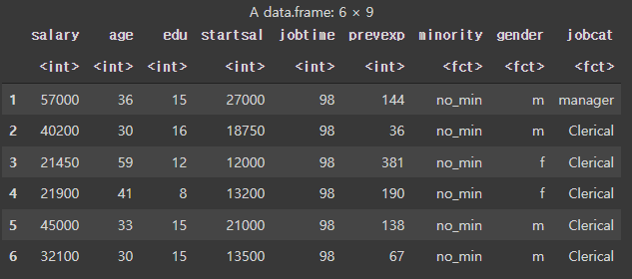
04
원하는 row or column 선별
Data.frame은 행열로 이루어져있다!
Data.frame indexing : df[행,열]
행 : employee data의 한 사람
목적 : 1번째부터 10번째 데이터
employee[1:10,]
열 : 각각의 컬럼
목적 : Salary 컬럼 추출
employee[,1]
employee[‘salary’]
employee$salary
Copyright 2021. keis all rights reserved.

Slide 30
04
조건 비교
데이터의 선별은 데이터 비교를 통해
이뤄진다.
1. 숫자 비교 함수 : <,>,=
2. 문자 비교 함수 : ==, !=
3. True는 선별하고 False 제외한다.
Copyright 2021. keis all rights reserved.
나이가 50이상 여부
코드 : employee$age >= 50
직업이 매니저인지 여부
코드 : employee$jobcat == ‘manager’

Slide 31
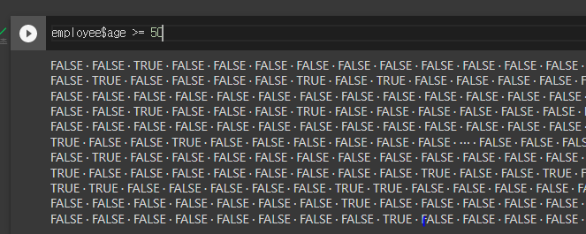
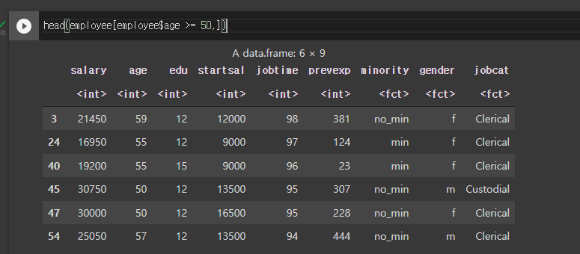
04
조건 비교
코드 실행 : 나이가 50이상이야?
답 : 맞아, 아니야
코드 : employee$age >= 50
답 : 첫번째 사람은 T, 두번째 사람은 F …
True는 선택, False는 제외
Copyright 2021. keis all rights reserved.
해당 답을 통해 50살 이상인 직원을 추출하기 위해서는?
코드 : employee[employee$age >= 50,]

Slide 32
04
실습
Q1 ) employee 중 임금이 30000달러 이상의 사람들의 데이터 추출
Q2 ) employee 중 성별이 ‘여성’인 사람들의 데이터 추출
Q3 ) employee 중 임금이 30000달러 이상의 ‘여성’ 데이터 추출 (hint : &(and)) 사용
Q4 ) employee 중 임금이 30000달러 이상이거나 ‘남성’인 데이터 추출 (hint : |(or)) ※ | 기회는 shift + \
Copyright 2021. keis all rights reserved.

Slide 33
04
실습
Q1 ) employee 중 임금이 30000달러 이상의 사람들의 데이터 추출
A1 ) employee[employee$salary >= 30000,]
Q2 ) employee 중 성별이 ‘여성’인 사람들의 데이터 추출
A2 ) employee[employee$gender == ‘f’,]
Q3 ) employee 중 임금이 30000달러 이상의 ‘여성’ 데이터 추출 (hint : &(and)) 사용
A3 ) employee[employee$salary >= 30000 & employee$gender == ‘f’,]
Q4 ) employee 중 임금이 30000달러 이상이거나 ‘남성’인 데이터 추출 (hint : |(or)) ※ | 기호는 shift + \
A4 ) employee[employee$salary >= 30000 | employee$gender == ‘m’,]
Copyright 2021. keis all rights reserved.

Slide 34
04
계산식
1
2
3
4
Copyright 2021. keis all rights reserved.
덧셈
뺄셈
곱셈
나눗셈
1 + 4
4 - 1
4 * 5
몫 : 45 / 7
나머지 : 45 %% 7
5
6
제곱
루트
2^2
sqrt()

Slide 35
04
계산식
1
2
3
4
Copyright 2021. keis all rights reserved.
합계
평균
최대값
최소값
sum()
mean()
max()
min()
5
6
7
중앙값
최빈값
개수
median()
mode()
count()

Slide 36
04
새로운 컬럼 만들기
새로운 컬럼 만들기
data.frame$새로운변수
data.frame[‘새로운변수’]
Copyright 2021. keis all rights reserved.
Jobtime이 월로 되어있어서 보기가 어렵다
Jobtime을 년도로 변경하자
employee$jobtime/12
다른 컬럼을 생성하자
employee$jobyear = employee$jobtime/12
employee[‘jobyear’] = employee$jobtime/12

Slide 37
04
실습
Q1 ) 시작임금에 비해 현재 임금이 얼마나 올랐는지 직원별로 계산해서 sal_inc_ratio라는 컬럼에 넣자
Q2) sal_inc_ratio가 3배 이상 오른 직원들을 뽑자
Q3 ) sal_inc_ratio가 3배 이상 오른 직원들의 평균 근로월을 구하자
Q4 ) 평균 근로월이 월 기준으로 되어 있어서 보기가 힘들다. 평균 근로년수로 바꾸자
Copyright 2021. keis all rights reserved.

Slide 38
04
실습
Q1 ) 시작임금에 비해 현재 임금이 얼마나 올랐는지 직원별로 계산해서 sal_inc_ratio라는 컬럼에 넣자
A1 ) employee$sal_inc_ratio = employee$salary / employee$startsal
Q2) sal_inc_ratio가 3배 이상 오른 직원들을 뽑자
A2) employee[employee$sal_inc_ratio >= 3,]
Q3 ) sal_inc_ratio가 3배 이상 오른 직원들의 평균 근로월을 구하자
A3 ) mean(employee$jobtime[employee$sal_inc_ratio >= 3])
Q4 ) 평균 근로월이 월 기준으로 되어 있어서 보기가 힘들다. 평균 근로년수로 바꾸자
mean(employee$jobtime[employee$sal_inc_ratio >= 3]) / 12
Copyright 2021. keis all rights reserved.

Slide 39
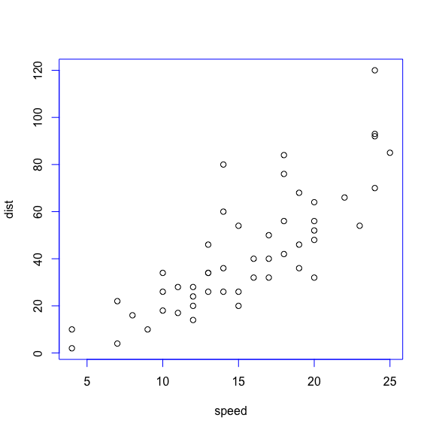
04
시각화
plot
코드 ) plot(x,y)
예시 ) x : 자동차 속도, y : 거리
해당 그림으로 알 수 있는 것?
자동차 속도가 빠르면 빠를수록 거리는 멀어진다
Plot을 통해 두 변수의 관계를 알 수 있다!
Copyright 2021. keis all rights reserved.

Slide 40
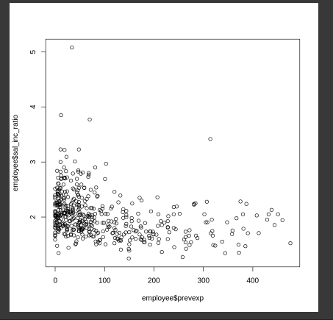
04
임금상승률과 이전경력과의 plot
plot
코드 ) plot(employee$prevexp,employee$sal_inc_ratio)
X축 : 이전경력, Y축 : 임금상승률
해당 그림으로 알 수 있는 것?
이전경력이 높고 낮음과 관계없이 대부분 동일한 임금상승률을 가지고 있다.
Copyright 2021. keis all rights reserved.

Slide 41
04
최종실습
※ 각 단계 단계 별로 새로운 data.frame을 사용해서 진행
Q1 ) 1번부터 400번까지의 직원들만 선별
Q2) 해당 직원들 중 이전 경력이 300이하의 직원들만 추출
Q3 ) Q2의 직원들 중 ‘MANAGER’ 직무는 제외
Q4 ) Q3의 직원들 중 가장 높은 연봉을 계산
Q5 ) Q4의 결과로 새로운 컬럼인 max_sal을 생성
Q6 ) 직원들의 가장 높은 연봉 대비 몇 퍼센트의 비율을 받는지 max_sal_ratio 컬럼을 생성
Q7 ) max_sal_ratio와 근무월 컬럼을 사용하여 plot을 생성
Q8) 해당 plot을 보고 max_sal_ratio와 근무월 간의 관계를 해석
Copyright 2021. keis all rights reserved.

Slide 42
04
최종실습
Q1 ) 1번부터 400번까지의 직원들만 선별
A1 ) employee1 = employee[1:400,]
Q2) 해당 직원들 중 이전 경력이 300이하의 직원들만 추출
A2 ) employee2 = employee1[employee1$prevexp <= 300,]
Q3 ) Q2의 직원들 중 ‘MANAGER’ 직무는 제외
A3 ) employee3 = employee2[employee2$jobcat != ‘manager’,]
Q4 ) Q3의 직원들 중 가장 높은 연봉을 계산
A4 ) max(employee3$salary)
Copyright 2021. keis all rights reserved.

Slide 43
04
최종실습
Q5 ) Q4의 결과로 새로운 컬럼인 max_sal을 생성
A5 ) employee3$max_sal = max(employee3$salary)
Q6 ) 직원들의 가장 높은 연봉 대비 몇 퍼센트의 비율을 받는지 max_sal_ratio 컬럼을 생성
Q6 ) employee3$max_sal_ratio = employee3$salary / employee3$max_sal
Q7 ) max_sal_ratio와 근무월 컬럼을 사용하여 plot을 생성
Q7 ) plot(employee3$max_sal_ratio, employee3$jobtime)
Q8) 해당 plot을 보고 max_sal_ratio와 근무월 간의 관계를 해석
A8 ) 크게 의미는 없지만 신기한 것이 근무월이 80개월인 직원이 가장 높은 임금을 받음
Copyright 2021. keis all rights reserved.

Slide 44
R을 마치며
궁금한게 있으시면
Copyright 2021. keis all rights reserved.
Name : 민종열 대리
Email : wpdntm3001@naver.com
Hp : 010-5439-5931

Slide 45
감사합니다

